Slide 1
Patrons de conception
420-V31-SF – Programmation de Jeux Vidéo III

Slide 2
Un peu de documentation
http://gameprogrammingpatterns.com/
Si vous êtes sérieux dans votre démarche, allez vous chercher ça!

Slide 3
Patrons de conception
(source: http://fr.wikipedia.org/wiki/Patron_de_conception)
Un patron de conception, motif de conception ou modèle de conception est un concept de génie logiciel destiné à résoudre des problèmes récurrents suivant le paradigme orienté-objet.
Les trois termes sont des traductions de l'expression design pattern, tentant d'exprimer la réutilisabilité d'un concept qu'on retrouve dans les patrons et les plans.
Les patrons de conception décrivent des solutions standard d'architecture et de conception de logiciel.

Slide 4
Patrons de conception
Tout comme les algorithmes, il ne s'agit pas de fragments de code source, puisque les patrons de conception sont indépendants du langage de programmation.
En revanche là où un algorithme s'attache à décrire d'une manière formelle comment résoudre un problème particulier, les patrons de conception décrivent des procédés de conception généraux.
Bref, ce sont des plans, des recettes, des manières de faire afin d'arriver à un résultat.

Slide 5
Patrons de conception
But général
Minimiser ou optimiser les interactions qu'il peut y avoir entre les différentes classes (ou modules, plus généralement) d'un même programme.
Avantages
Diminuer le temps nécessaire au développement d'un logiciel
Augmenter la qualité du résultat, notamment en appliquant des solutions déjà existantes à des problèmes courants de conception.

Slide 6
Patrons de conception
Il existe trois familles de patrons de conception:
Création:
S’intéressent à la manière de créer les classes et objets (ex. Fabrique ("normale", statique, abstraite), singleton)
Structure
Définissent comment organiser les classes d’un programme dans une structure plus large (ex. Objet composite, système "entrée/traitement/affichage“ – oui, c’est un design pattern)
Comportement
Définissent comment organiser les objets pour que ceux-ci collaborent en distribuant les responsabilités (Commande, Observateur, État).

Slide 7
Patron de conception: Boucle de jeu
420-V31-SF – Programmation de Jeux Vidéo III

Slide 8
Boucle de jeu (structure)
À ce stade-ci on sait comment elle fonctionne.
Elle compte comme étant un patron de conception!
Notes:
Dans l’exemple, introduire VLD.
Mentionner comment ajouter des chemins d’accès dans VS à l’aide des macros prédéfinies (ProjectDir), (SolutionDir), etc

Slide 9
Patron de conception: Singleton
420-V31-SF – Programmation de Jeux Vidéo III

Slide 10
Singleton (création)
But: restreindre l'instanciation d'une classe à un seul objet (ou bien à quelques objets seulement - tableau fixe d'objet)) ¹.
Utilisé lorsque l'on a besoin d'exactement un objet pour coordonner des opérations dans un système¹. Exemple, un guichet ATM ne peut avoir qu'un client à la fois.
Émule une classe entièrement statique, mais permet d'utiliser l'instance comme une instance classique au besoin.
Une classe entièrement statique est présente en mémoire dès le début de l'application, et pour tout le temps de celle-ci.
Alors que le singleton est instancié et libéré au besoin.
Notes:
Dans l’exemple, introduire VLD.
Mentionner comment ajouter des chemins d’accès dans VS à l’aide des macros prédéfinies (ProjectDir), (SolutionDir), etc

Slide 11
Singleton (création)
Attention: l'accesseur statique (get) doit être la seule porte d'entrée. Il faut fermer tous les autres accès possibles (constructeurs de copie, opérateur d'assignation), sinon le concept risque d'être rompu.
Implémentation:
Constructeur: sans paramètre et privé
Tout qui permet de faire une copie doit être privée ou non-implémenté
Un pointeur static privé sur sa propre classe
Seul accès: Méthode statique GetInstance
Si l'instance n'est pas crée, on la crée.
On retourne l'instance
Optionnel: Avoir un "libérateur" static qui ramène l'instance à null
¹Source: https://fr.wikipedia.org/wiki/Singleton_%28patron_de_conception%29
Notes:
Dans l’exemple, introduire VLD.
Mentionner comment ajouter des chemins d’accès dans VS à l’aide des macros prédéfinies (ProjectDir), (SolutionDir), etc

Slide 12
Patron de conception: fabrique
420-V31-SF – Programmation de Jeux Vidéo III

Slide 13
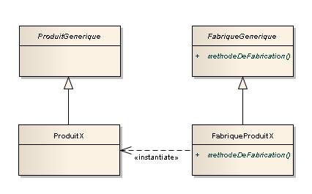
Fabrique (création)
Modèle de création qui permet de créer divers instances d'objets partageant la même super-classe en dissimulant au maximum les particularités de ces mêmes objets au moment de la création.
À part la spécification du type de fabrique, on travaille uniquement avec des pointeurs de la super-classe… qui bien entendu vont pointer vers des objets de la sous-classe.
Chaque usine ne sait fabriquer qu'un seul type d'objet En jeu : exemple: un "spawner" qui génère toujours le même type d’ennemi (mais le type d’ennemi généré est facile à changer au besoin)

Slide 14
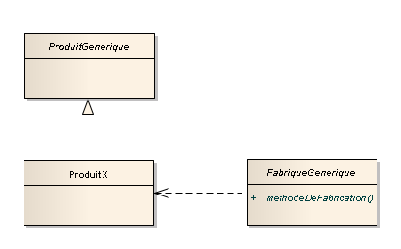
Fabrique statique (création)
Variante de la fabrique
Ici, l'usine sait fabriquer tous les types d'objets.
On lui donne un "ticket de commande" et celle-ci va retourner le bon type d'objet. Plus flexible que la fabrique de base, mais on doit la gérer continuellement (à moins de générer le ticket au hasard)

Slide 15
Fabrique statique (création)
Attention: contrainte sur les fabriques 1- L'appel à la création d'un objet par une fabrique ne doit jamais avoir aucun paramètre venant de l'extérieur.
2- Si classe à "fabriquer" n'a pas de constructeur par défaut, il doit être possible de donner des "valeurs par défaut" communes pour la majorité des paramètres. Les quelques paramètres restants pouvant être initialisés après la création de l'objet.
- Une méthode "chargeData" se charge d'accumuler les "valeurs par défaut" que la fabrique passera à la classe.
- Si trop de données doivent être initialisées après l'utilisation de la fabrique, alors la fabrique n'est peut-être pas pertinente pour ce cas précis.

Slide 16
Patron de conception: Poids-mouche (Flyweight)
420-V31-SF – Programmation de Jeux Vidéo III

Slide 17
Poids-mouche (structure)
Modèle de structure qui permet de réduire l'utilisation de ressources lourdes en mémoire.
Lorsque de nombreux objets de grande taille doivent être manipulés, mais qu'il serait trop coûteux en mémoire s'il fallait instancier tous ces objets, il est judicieux d'implémenter le poids-mouche.
Dans le cas d'une classe représentant des données, il est parfois possible de réduire le nombre d'objets à instancier si tous ces objets sont semblables et se différencient sur quelques paramètres. Si ces quelques paramètres peuvent être extraits de la classe et passés ensuite via les paramètres des méthodes de notre classe massive, on peut réduire grandement le nombre d'objets à instancier et ainsi sauver beaucoup de mémoire.
Notes:
Dans l’exemple, introduire VLD.
Mentionner comment ajouter des chemins d’accès dans VS à l’aide des macros prédéfinies (ProjectDir), (SolutionDir), etc

Slide 18
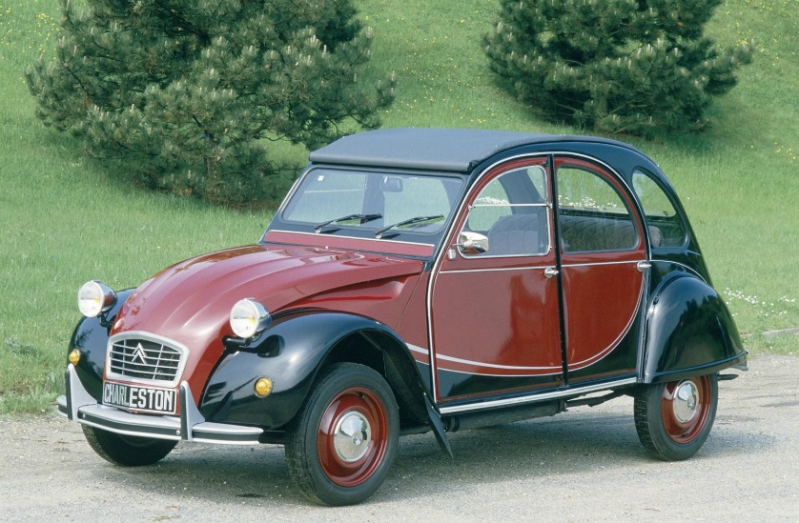
Poids-mouche (structure)
Imaginez un jeu en 3D qui se trouverait dans une forêt. Imaginez que chaque arbre ai son propre mesh, sa propre série de textures, son propre boning, et qu'on charge tout ça… chaque fois… pour chaque arbre.
Vous aurez l'impression que pour ce jeu votre machine toute neuve et hyper performante, une vrai F1 de l'informatique va se comporter comme ça!
Notes:
Dans l’exemple, introduire VLD.
Mentionner comment ajouter des chemins d’accès dans VS à l’aide des macros prédéfinies (ProjectDir), (SolutionDir), etc

Slide 19
Poids-mouche (structure)
Déjà, si vous aviez utilisé ce patron pour le jeu de Zombie, vous auriez eu à charger un et un seul sprite par modèle de Zombie et vous auriez parfaitement pu vivre avec ça.
Technique d'implémentation.
1- Toute la partie lourde et commune de notre classe est mise à part dans une classe qui sera instanciée peu de fois (par exemple ici nos différents sprites de Zombies). Appelons cette partie le poids-lourd.
On ne la met pas statique, ni en singleton, car il peut y en avoir plusieurs instance.
2- Toutes les données qui changent couramment sur le poids-lourd sont mis dans une seconde classe, très légère, le poids-mouche, qui a un pointeur vers une instance d'un poids lourd
Pas un attribut statique, chaque poids-mouche peut pointer vers un poids lourd différent.
Notes:
Dans l’exemple, introduire VLD.
Mentionner comment ajouter des chemins d’accès dans VS à l’aide des macros prédéfinies (ProjectDir), (SolutionDir), etc

Slide 20
Poids-mouche (structure)
3- Pas de règle précise sur le nombre de poids-lourds et de poids mouches, mais disons que clairement, les poids-mouches doivent être bien plus nombreux que les poids-lourds, sinon ce pattern ne sert à rien.
Dans notre jeu de zombie…
1- on aurait eu une instance de poids lourd par modèle (Texture) de zombie
2- on autant eu autant de poids-mouches que nécessaire (50 ou plus).
3- Zombie aurait hérité du poids-mouche et non pas du sprite.
Dans un jeu de plateforme, est-ce que chaque dalle/cube doit avoir son propre sprite?
Notes:
Dans l’exemple, introduire VLD.
Mentionner comment ajouter des chemins d’accès dans VS à l’aide des macros prédéfinies (ProjectDir), (SolutionDir), etc

